Slide 1
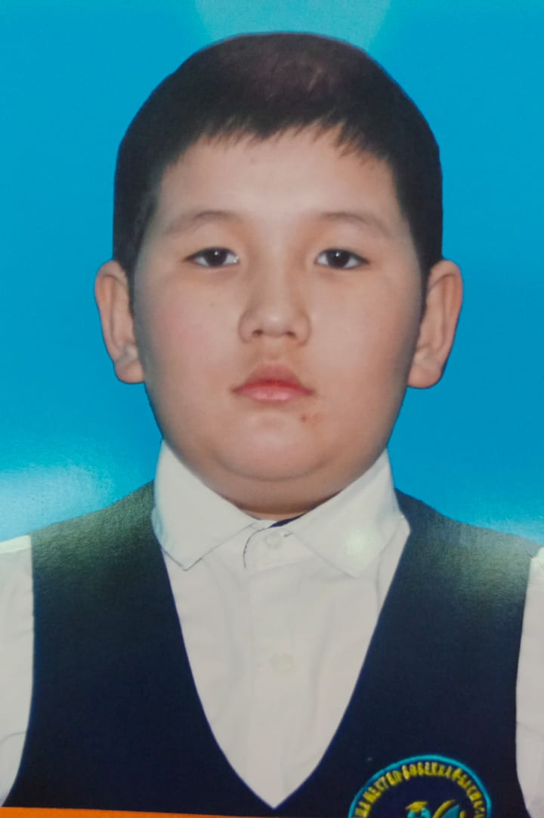
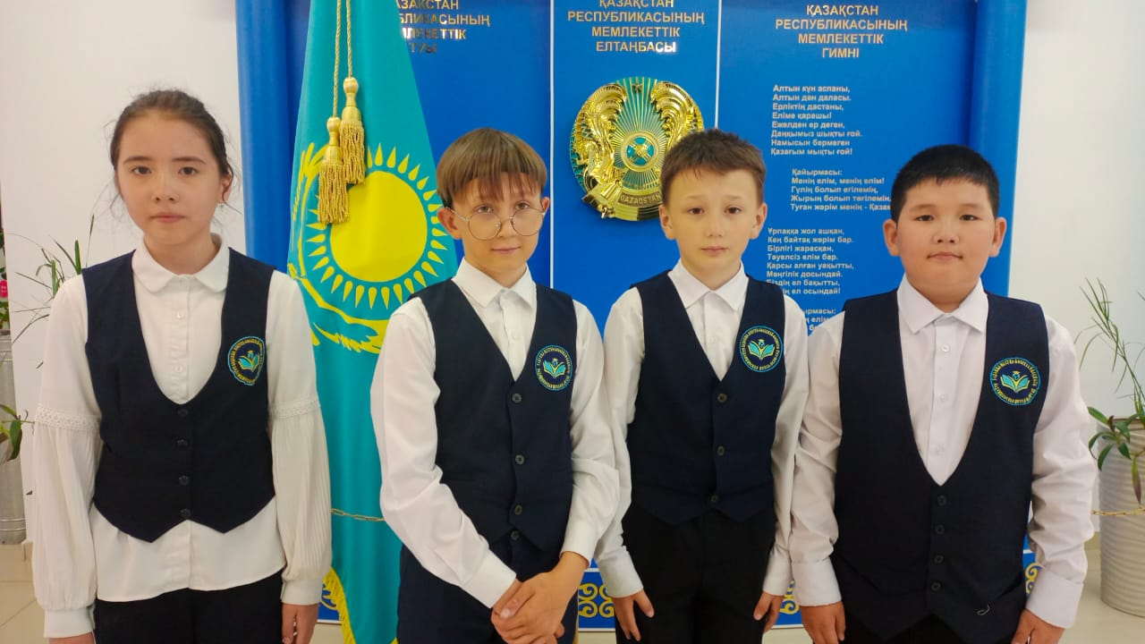
Областная интеллектуальная олимпиада
для 4-х классов
«Кішкентай білгірлер»
Қарағұл Мансұр ІІ место, Личное первенство, руководитель Тастемирова ГА
Куанова Дарина, Қарағұл Мансұр, Кузьмин Марк, Нуржанов Богдан
СЕРТИФИКАТ, руководитель Тастемирова ГА

